Slide 1
そのSNSアカウント 本当に大丈夫？
安全に
楽しむために
＊積極的にSNSの使用を促すものではありません

Slide 2
ＳＮＳについて理解している？
Ｓｔｅｐ1
インターネットを使って、使いたいＳＮＳの情報を集めよう。どのＳＮＳが自分の使いたいサービスに近いかな？
Instagram
LINE
youtube
TikTok
X

Slide 3
ＳＮＳについて理解している？
Ｓｔｅｐ1
サービス名 | なにができる？ | いい点 | こわい点
心がける 注意点

Slide 4
Ｓｔｅｐ1
ＳＮＳについて調べよう
＜例＞
サービス名 | なにができる？ | いい点 | こわい点
ＬＩＮＥ | コミュニケーション | ・簡単にコミュニケーションがとれる。 ・音声通話ができる。 | ・文字やスタンプだけのやりとりは、本当の気持ちが伝わりにくいときがある。 ・電話がかかってきたら出なければいけない気になる。
心がける 注意点 | ・メッセージやスタンプを送る前に、しっかり見直して、自分の気持ちがちゃんと伝わるか確認する。 ・使用時間を決めて、それを連絡相手にもあらかじめ伝えておく。

Slide 5
保護者の了承は得ている？
Ｓｔｅｐ2
保護者の方に「ＳＮＳを使いたい」ことを伝えて、了承を得ていますか？
調べたＳＮＳの、良いところや怖いところ、心がける注意点もあわせて伝えてみよう。

Slide 6
利用規約は理解している？
Ｓｔｅｐ3
どのＳＮＳにも、必ず利用規約があります。利用規約とは、サービスを提供してくれる会社と、利用者の間の決まりです。
サービスを利用しているということは、この規約を理解しているものとして扱われます。「知らなかった」では済まない面もあるので、しっかり読みましょう。
分からないところは、調べたり、信頼できるひとに聞いたりしてみましょう。

Slide 7
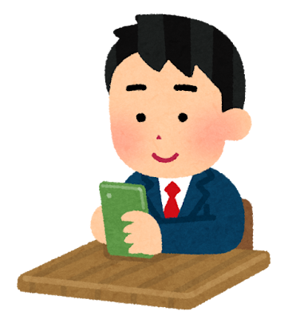
注意点は確認できたかな？
SNSを使用する前に、さらに具体的な
注意点を確認しよう。

Slide 8
Ｓｔｅｐ4
アプリをダウンロードする前に気を付けて
使うアプリは、必ず、アプリストアや公式サイトからダウンロードしましょう。
＊検索したサイトが偽サイトだった場合、偽物だったり、ウイルスが
入っている危険があります。

Slide 9
Ｓｔｅｐ5
その新規登録、ちょっと待って！
こんなところに注意しよう！

Slide 10
こんなところに注意しよう！
楽しく安全に！に関わってくる重要な
ポイント

Slide 11
こんなところに注意しよう！
登録する名前
フルネーム？
ユーザー名？

Slide 12
こんなところに注意しよう！
登録する名前
いい点
注意点
フルネーム？
ユーザー名？

Slide 13
こんなところに注意しよう！
登録する名前
通信したい人が
見つけにくい
フルネーム？
ユーザー名？
個人情報が
出ることになる
通信したい人が見つけやすい
プライバシーが
守られる

Slide 14
こんなところに注意しよう！
ユーザー名
フルネーム
登録する名前
自分のプライバシー保護に注意して
考えてみよう。

Slide 15
こんなところに注意しよう！
連絡先追加機能
追加を許可
自動追加

Slide 16
こんなところに注意しよう！
友達の電話帳に入っていれば
自分が自動で追加される
連絡先追加機能
追加を許可
自動追加
自分の電話帳に入っている友達が
自動で追加される
あなたを
誰でも追加できる
電話帳の人たち
全員入って大丈夫？

Slide 17
こんなところに注意しよう！
！あぶない！
ピックアップ
追加を許可
追加機能
危険性
悪意のある人間が、適当に入力した電話番号。
その電話番号が、あなたの番号だったら？
あなたが追加を「許可」にしていれば悪意のある人間にあなたのアカウントが知られてしまいます。
あなたを誰でも
追加できる

Slide 18
こんなところに注意しよう！
追加を許可
自動追加
連絡先追加機能
自分の連絡先が、どう扱われるかをしっかり想像してみて、機能のオンオフを決めよう。

Slide 19
Ｓｔｅｐ6
プロフィールを登録って？
こんなところに注意しよう！

Slide 20
こんなところに注意しよう！
プロフィール画像
ネットから
ダウンロード
自分の画像
友達が描いたイラスト
自分が撮影した写真

Slide 21
こんなところに注意しよう！
プロフィール画像
オリジナリティのある画像になる
自作なので
著作権の心配がない
ほかの人が
写っていたら
許可が必用
友達が描いたイラスト
自分が撮影した写真
友達から許可は
もらった？

Slide 22
こんなところに注意しよう！
クオリティの高い
プロフィール画像になる
プロフィール画像
ネットから
ダウンロード
自分の画像
誰のアカウントか
一目で分かる
著作権侵害
肖像権侵害
にあたる可能性がある
画像が連絡先を
知っている人みんなに公開される

Slide 23
こんなところに注意しよう！
ネットから
ダウンロード
プロフィール画像
！あぶない！
ピックアップ
著作権侵害
肖像権侵害
にあたる可能性がある
危険性
有名人の写真や、他の人の創作物には、それぞれ権利があり、不正に使用した場合、権利侵害として訴えられることがあります。

Slide 24
こんなところに注意しよう！
プロフィール画像
他人の写真×
他の人の作品
×
その画像、本当に使って大丈夫？
使うための許可は得ていますか？

Slide 25
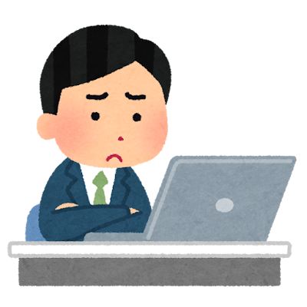
考えてみよう
発 展
プロフィール画像
自作だから
著作権は大丈夫！
漫画やゲームのキャラクターのイラストを
自分で描いたときは？
他の人の作品だから
使ってはいけない！
？

Slide 26
考えてみよう
発 展
プロフィール画像
自作だから
著作権は大丈夫！
基本的には許可されていません！
＊例外として、まれに許可されているものもあります。
他の人の作品だから
使ってはいけない！

Slide 27
Next
Stage
SNSを使う時にもう一度考えよう
SNSの注意点は理解できたかな？
実際に使うときにもう一度考えよう。
必ず自分のアカウントの設定を確認しましょう。

